Slide 1

Foundational UML и ALF
Марина Липатова
Лаборатория Касперского
mari_li@mail.ru
Notes:
Добрый день!
Меня зовут Марина Липатова, я системный аналитик в Лаборатории Касперского.
Сегодня мы поговорим об унифицированном языке моделирования (UML) и не очень широко распространенном (во всяком случае, в настоящее время) способе его применения.
Несколько слов о том, почему возникла такая тема. В Лаборатории Касперского есть стажерская программа SafeBoard, и в рамках этой программы мы проводим занятия со стажерами. Подбирая материал к занятиям, я наткнулась на тему, вынесенную в заголовок доклада. Она показалась мне интересной, я стала искать по ней информацию, но не нашла никаких сведений про Foundational UML на русском языке. И мне захотелось восполнить этот пробел.

Slide 2

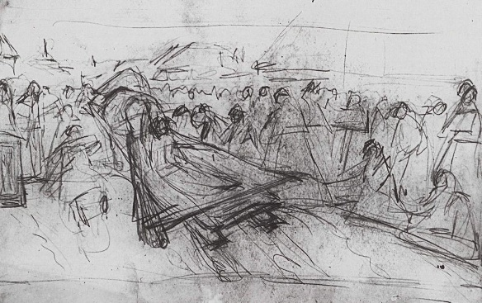
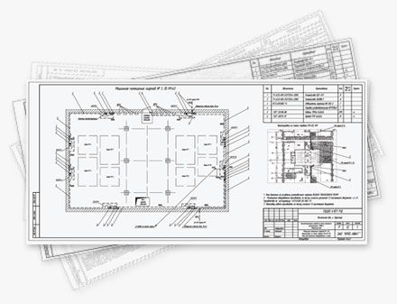
Режимы использования UML
Эскизирование
Проектирование
Передача идеи
Точная и подробная модель
Программирование
Model-Driven Engineering.
Создание кода из графической модели
Notes:
Существует три режима применения UML:
1. Рисование эскизов. Наиболее часто применяемый режим. Используется для обеспечения взаимопонимания между участниками процесса. Точность нотации не важна для эскизного моделирования. Можно рисовать, например, на доске.
2. Проектирование. Точная и подробная модель, которой будет следовать программист. Обычно такая модель задает интерфейсы подсистем, а программисты работают над детализацией.
3. Программирование. Это бывает совсем нечасто, и именно это наша сегодняшняя тема.

Slide 3
UML для программирования
Проблема: неточность и неполнота семантики
Ничего не понимаю…
X = X + 1
Notes:
Если у нас есть хорошая полная модель UML, неизбежно возникает мысль о возможности автоматизированного построения системы.
Но стандартный UML в общем случае для этого не подходил.
Дело в том, что UML разрабатывался как язык моделирования, чтобы обеспечить в первую очередь взаимопонимание между людьми. В результате имеется проблема неточности семантики: модели на стандартном UML недостаточно точны, чтобы быть автоматически преобразованными в машинные инструкции.
Если смотреть с математической точки зрения, стандартный UML не может быть использован как язык программирования общего назначения, поскольку на нем нельзя реализовать любую вычислимую функцию. Иными словами, у него нет полноты по Тьюрингу.
Например, в стандартном UML нет средств 'объяснить' компьютеру, что надо выполнить инкремент переменной X.

Slide 4
UML для программирования
Задача: описать структуру и поведение
Структурные аспекты
Поведенческие аспекты
Notes:
Есть и другие сложности использования UML в качестве языка программирования.
Требовалось учесть тот важный момент, что графическое средство программирования должно передавать как структурные, так и поведенческие аспекты.
Сгенерировать некий каркас - заготовки классов из диаграммы классов несложно, но обеспечить наполнение графическими средствами очень трудоёмко. К тому же, генерировалась все равно только структура метода, а детали реализации приходилось дописывать вручную.
При этом графические и поведенческие аспекты надо еще связать.
В качестве примера можно привести версию UML Version 1.5 (with action semantics), выпущенную в 2003 году. Action Semantics позволяет описывать как структурные, так и поведенческие аспекты модели. Но эта спецификация остается недостаточно точной. Описание Action Semantics представлено неформальным текстом, причем в UML 2 некоторые детали оказались даже менее формализованы, чем в UML 1.5. [3]

Slide 5
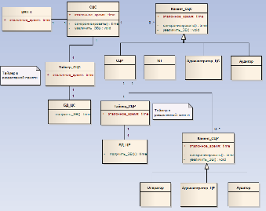
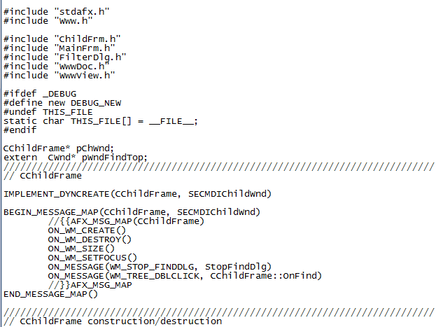
UML для программирования
Задача: обеспечить обратную связь
Notes:
Еще одна серьёзная проблема – отсутствие реверс-инжиниринга между графической моделью и кодом. Трансформация структурных аспектов модели в код решаема, трансформация поведенческих аспектов в код решаема частично.
Однако разработка, управляемая моделью, была сильно ограничена отсутствием обратной связи между моделью и кодом.
Разово трансформировать модель в код можно, код в модель – тоже можно.
Но поддержки механизма постоянной обратной связи в полном объеме не было.

Slide 6

Foundational UML
Foundational UML Subset (fUML) – исполняемое подмножество стандартного UML, которое может быть использовано для описания структурной и поведенческой семантики систем.
Execution Model – среда выполнения моделей, реализованных на fUML.
Foundational Model Library – набор пользовательских возможностей для использования в fUML-модели:
  Типы данных: Boolean, String, Integer
  Поведение: логические, строковые и арифметические функции
  Базовый ввод/вывод
Notes:
Попытки обойти эти проблемы и использовать UML в качестве языка программирования предпринимаются давно.
Было предпринято несколько попыток, и на данный момент наиболее успешной можно считать создание стандарта Foundational UML (или эфЮМЛ) - fUML 1.0 (based on UML 2.3).
fUML позволяет описать систему с достаточной точностью и полнотой, чтобы сгенерировать из fUML-модели исполняемый код.
Стандарт продолжает развиваться, хотя используется пока не очень широко.
2017 – fUML 1.3 (based on UML 2.4.1)
2018? – fUML 1.4 (based on UML 2.5)
Ключевые компоненты fUML, входящие в стандарт
Foundational UML Subset – исполняемое подмножество UML, дальше мы поговорим о нем подробнее.
Execution Model – среда выполнения моделей, написанных на fUML. Например, Moka для Papyrus.
Foundational Model Library – дополнительные пользовательские возможности.

Slide 7
Foundational UML Subset
Объектно-ориентированные возможности
Kernel – классы, ассоциации
Поведенческие возможности
  Common behavior – асинхронные коммуникации (например, сигналы, события, триггеры);
  Activities – деятельность.
Notes:
В подмножество fUML входят:
- Объектно-ориентированные возможности, например, классы, методы, атрибуты.
- Поведенческие возможности – диаграммы деятельности, асинхронные коммуникации.
В fUML не входят некоторые часто используемые диаграммы стандартного UML, например, UseCase’ы.
Несколько слов об описании поведения (на следующем слайде)…

Slide 8
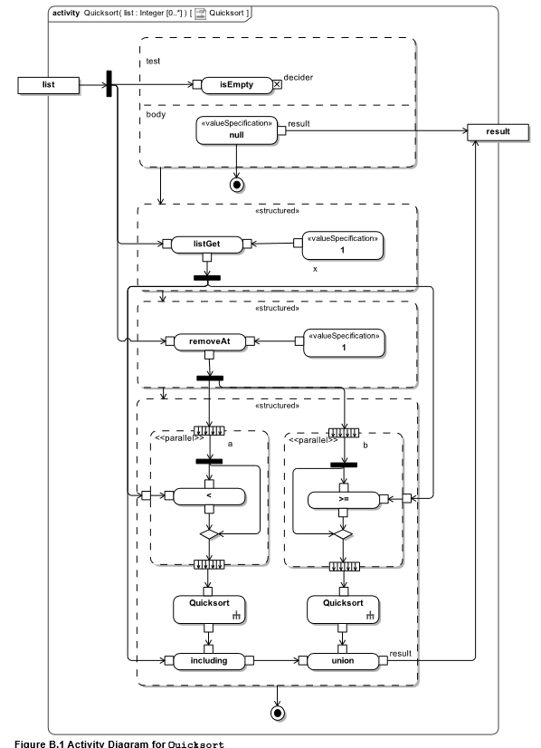
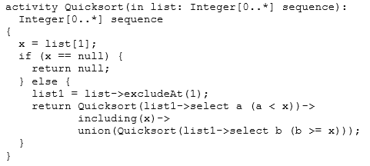
ALF. Алгоритм быстрой сортировки
Notes:
Самым сложным в построении кода по модели был именно этот аспект, описание поведения, поскольку это очень трудоёмко. То есть это возможно, но себя не оправдывает. Это одна из причин, почему построение кода из модели не обрело популярности.
Нарисовать структуру классов, атрибуты и методы – легко. А вот описать алгоритмы, скрытые внутри методов, с помощью графических средств – сложно.
Поэтому fUML был дополнен текстовым представлением модели – Action Language for fUML, сокращенно ALF.
Посмотрим на ALF поближе.
На слайде мы видим диаграмму деятельности для алгоритма быстрой сортировки, и она получается довольно громоздкая.
Посмотрим на текстовый эквивалент. Код ALF визуально похож на C или Java. В данном случае текст компактнее, чем диаграмма, и удобнее использовать такое представление.
ALF позволяет писать как в процедурном стиле, так и в функциональном стиле.
Здесь алгортм написан в функциональном стиле.

Slide 9

ALF
Action Language for fUML (ALF) – текстовое представление элементов fUML, предназначенное для детализации поведения в полной графической UML модели.
Notes:
На слайде приведено формальное определение ALF.
В работах на тему fUML Action Language часто сопровождается вот таким персонажем, которого тоже зовут Альф. Если увидите – не удивляйтесь.

Slide 10

fUML = ALF
Notes:
Что нужно еще раз подчеркнуть: ALF полностью эквивалентен fUML.
Можно описывать модель тем средством, которое удобно. Структуру классов – графически, операции – текстом. Текстовое и графическое представление взаимозаменяемы. В итоге все представления будут объединены в единую fUML-модель.

Slide 11
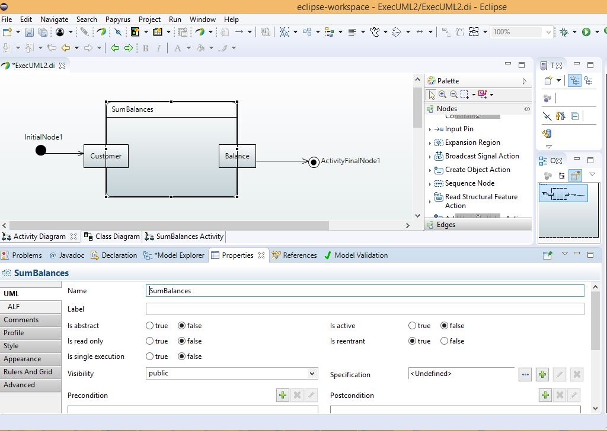
Papyrus. Пример fUML & ALF
Notes:
Посмотрим, как fUML и ALF могут выглядеть на практике.
Есть свободная интегрированная среда разрабтки модульных кроссплатформенных приложений - Eclipse.
На базе Eclipse есть инструментарий UML, который называется Papyrus. Papyrus также поддерживает fUML, и можно дополнить эту среду редактором ALF.
На слайде представлен экран этого средства. Здесь мы видим диаграмму Activity, маленькую, тестовую, с одним элементом Activity.
Области экрана вполне привычны для UML: графический редактор, палитра, область свойств элемента.
И в свойствах элемента есть интересующая нас вкладка: ALF.
Кто заинтересуется и захочет поэкспериментировать – к презентации прилагается бонус, как настроить редактор ALF для Papyrus.

Slide 12
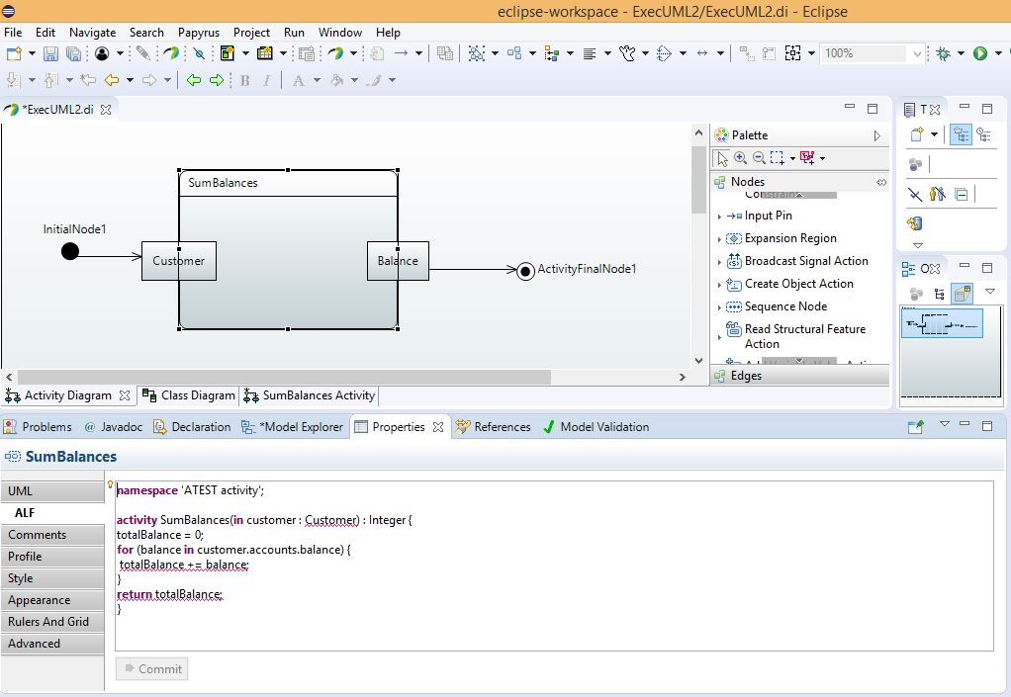
Papyrus. Пример fUML & ALF
Notes:
Когда мы переключаемся на ALF-редактор, то видим в нем текстовое представление элемента модели. Разумеется, для тех типов элементов, для которых это возможно. Код может быть написан вручную, может трансформироваться из графической модели.

Slide 13
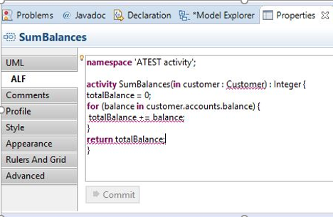
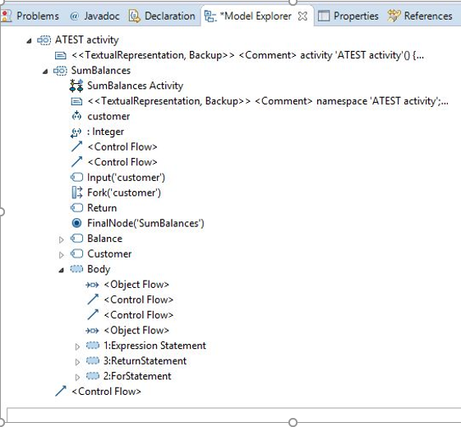
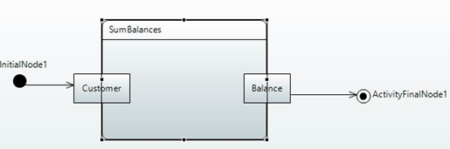
Papyrus. Пример fUML & ALF
Notes:
Все элементы, которые создаются как графически, так и в виде текста, представлены в виде единой fUML-модели.
И вот эта модель будет использована для кодогенерации в традиционный язык программирования (C++, Java, C# и т.д.).

Slide 14
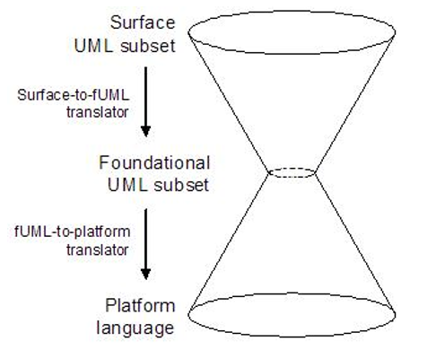
fUML – переводчик с UML на язык разработки
Модель на классическом UML
Модель на Foundational UML
Программный код
Notes:
В стандарте fUML эта концепция проиллюстрирована вот такой картинкой.
Основная задача fUML – служить промежуточным звеном между моделями UML и целевыми языками программирования.
A fundamental purpose of fUML is to serve as an intermediary between “surface subsets” of UML used for modeling and computational platform languages used as the target for model execution.

Slide 15

Фрагмент процесса разработки fUML/ALF
Сбор и анализ требований
Создание модели UML
Аналитик
Трансформа-
ция модели fUML в целевой язык
Трансформа-
ция модели UML в модель fUML
Уточнение модели fUML
Уточнение модели на ALF
Окончательная сборка
Аналитик
fUML
Тестировщик
исполняемой
модели
Тестирование исполняемой модели
Тестирование приложения
Тестировщик
приложения
Выпуск
релиза
Notes:
А теперь давайте подумаем, как будет выглядеть процесс разработки при fUML-подходе.
В традиционном процессе аналитик собирает требования и передает их разработчику. Разработчик пишет код, тестировщик тестирует готовое ПО.
При fUML все будет выглядеть по-другому.
1. Аналитик собирает требования и создает UML-модель.
2. Разработчика в классическом понимании в этом подходе нет. Зато есть специалист, который отвечает за fUML-модель, назовем его Аналитик fUML.
3. Автоматически выполняется трансформация UML в fUML. Затем Аналитик fUML уточняет модель – графическое и текстовое представление.
4. Появляется роль ‘Тестировщик исполняемой модели’. Проводятся тесты в среде выполнения модели (например, Moka для Papyrus).
5. После тестов модели fUML трансформируется в программный код и выполняется компиляция. На этих этапах уже не должно быть ручного вмешательства.
6. После сборки потребуется протестировать и готовое приложение. Т.е., этапа тестирования получатся два.
7. И уже после этого можно переходить к процедуре выпуска релиза.

Slide 16
Области применения fUML
Model-driven engineering
Абстракция
Platform Independent Model
Platform Specific Model
Реализация
Notes:
Возникает вопрос: зачем нужны такие сложности?
Понятно, что в общем смысле такая схема хорошо вписывается в разработку, управляемую моделью (MDE), где предполагается платформенно-независимая модель, и платформенно-зависимая модель.
При этом fUML находится на платформенно-независимом уровне.
Но это теория, а все же, где идеологи fUML видят его нишу?

Slide 17


Области применения fUML
Мультиядерные процессоры
Параллелизм
Язык моделирования
Традиционный язык программирования
Мультиядерная архитектура процессора
Notes:
Ответы на эти вопросы будут из довольно неожиданных областей. Неожиданных потому, что они связаны не с бизнес-подходами и не с развитием собственно программного обеспечения, а лежит большей частью в области аппаратной реализации.
Рассмотрим пару примеров.
Первое появление fUML по времени совпадает с развитием мультиядерной архитектуры процессора.
В связи с появлением такой архитектуры появилась потребность в программных средствах, оптимизированных для нее, т.е., для естественной реализации параллельных вычислений. (Параллели́зм - это свойство систем, при котором несколько вычислений выполняются одновременно.)
И fUML/ALF тогда позиционировался как удобное средство для описания параллельной обработки данных.
Выдвигается следующий тезис: в средстве моделирования можно естественным образом отразить параллелизм, мультиядерной архитектуре параллелизм органично свойственен, а традиционному императивному языку программирования – нет. Поэтому традиционный язык надо как-то инкапсулировать, чтобы избежать сложностей, связанных с реализацией конструкций для параллельных вычислений.
(А в идеале – вообще исключить.)

Slide 18
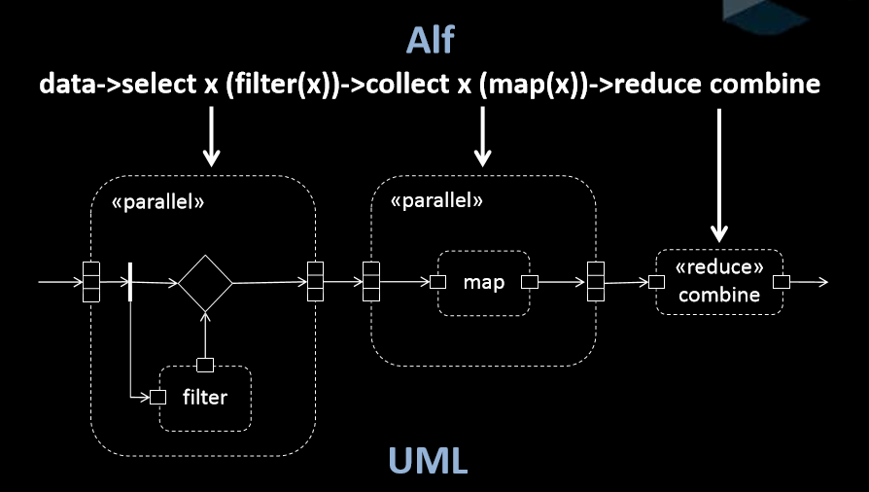
Области применения fUML
Мультиядерные процессоры
(C) UML as a Programming Language, Ed Seidewitz
Notes:
Вот пример применения конструкций fUML для параллельных вычислений.
Типичные задачи:
map - выполнение одних и тех же функций над каждым элементом массива данных;
reduce - объединение в одно итоговое значение.

Slide 19
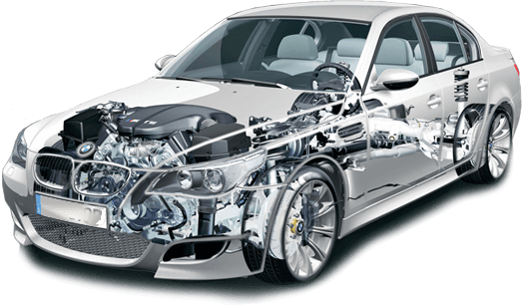
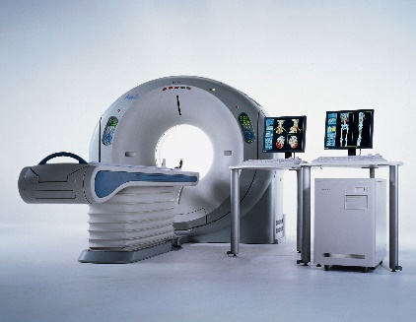
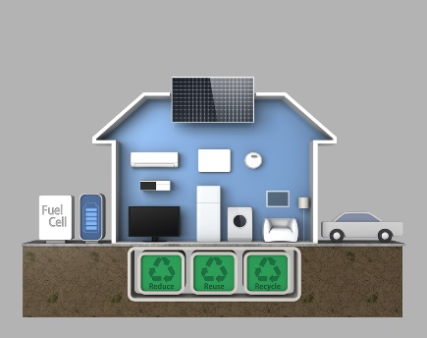
Области применения fUML
Встроенное программное обеспечение (embedded software)
ПО для транспорта
ПО для медицинского оборудования
ПО для умного дома
И многое другое…
Notes:
Еще одна ниша для потенциального применения fUML.
Прослеживается тенденция использовать fUML для создания встроенного ПО.
Встро́енная систе́ма — специализированная система управления, концепция разработки которой заключается в том, что такая система будет работать, будучи встроенной непосредственно в устройство, которым она управляет.
Т.е., встроенное ПО создается для устройств, не являющихся компьютерами.
Несколько примеров подобных систем можно видеть на слайде.
Немецкая компания LieberLieber, реализовавшая fUML-инструменты для Enterprise Architect, приводит реальные примеры таких систем.
Они разрабатывали:
ПО для датчиков парковки
ПО для рентгеновских аппаратов.

Slide 20
Области применения fUML
Встроенное программное обеспечение (embedded software)
Почему fUML ?
Для встроенных систем
fUML-модель проще тестировать, чем реальное ПО.
Notes:
Почему fUML-подход удобен именно для встроенных систем?
Основная причина: это системы, которые сложно тестировать в реальности.
При fUML-подходе создается модель fUML, которая тестируется в среде выполнения модели.
Использование модели дает возможность отработать на ней многие сценарии, которые в реальной жизни трудно, дорого или невозможно воспроизвести.
Видео немецкой компании LieberLieber – упоминается ПО для датчиков парковки (3:05) и для медицинской техники (06:15), в частности, рентгеновские аппараты.

Slide 21

Заключение
Применимость fUML – новые технологические ниши.
Для организации процесса fUML/ALF требуются новые специалисты – fUML-аналитики.
Требуется развитие средств трансформации моделей.
В перспективе – требуется компиляция fUML/ALF моделей.
Взлетит?
Notes:
Перспективы развития fUML-подхода, что для этого требуется.
Во-первых, можно сделать вывод, что fUML-подход может быть применим для нестандартных направлений разработки, которые сейчас в процессе становления.
Во-вторых, потребуется обучение специалистов, владеющих fUML и ALF.
И, наконец, нужно развитие средств трансформации моделей в традиционные языки, а в идеале – прямая компиляция fUML-моделей.

Slide 22
Бонус. Как настроить ALF в Papyrus
1. Установить Eclipse Java Oxygen
http://www.eclipse.org/downloads/eclipse-packages/
Установить Eclipse IDE for Java EE Developers
2. В Elcipse выбрать пункт меню Help/Install New Software
Добавить Papyrus. Ссылка http://download.eclipse.org/modeling/mdt/papyrus/updates/releases/oxygen
3. В Elcipse выбрать пункт меню Help/Install Papyrus Additional Components. В диалоговом окне в блоке Modeler Extensions выбрать Integrated ALF Editor.
4. File/New/Project. Выбрать New Papyrus Project.
Architecture Context – оставить Software Engineering/UML. Добавить диаграммы для экспериментов, например, Activity и Class.
5. Вызвать окно Window/Preferences.
В окне Preferences в дереве слева выбрать Papyrus/Embedded Editors/Alf. Поставить признак Enable Alf support (Class, Package, Signal, DataType, Enumeration, Association and Activity can be edited through text).
6. Пункт меню Window/Show View/Other...
В разделе General выбрать Properties. Появится вкладка Properties, где можно будет увидеть редактор ALF. Примечание: в разделе Papyrus можно также включить вкладку Model Explorer.

Slide 23
Спасибо за внимание
Марина Липатова
Kaspersky Lab
mari_li@mail.ru

Slide 24
Список источников
1. Мартин Фаулер. "UML Основы"
2. Ed Seidewitz. Tool Paper: Combining Alf and UML in Modeling Tools
3. Jordi Cabot. History of Executable UML – Action Language: An OMG Journey
4. MDA® - THE ARCHITECTURE OF CHOICE FOR A CHANGING WORLD
5. Jordi Cabot. The New Executable UML Standards: fUML and Alf
6. Federico Ciccozzi, Tiberiu Seceleanu, Diarmuid Corcoran, Detlef Scholle.
UML-based Development of Embedded Real-Time Software on Multi-core in Practice: Lessons Learned and Future Perspectives
7. Ed Seidewitz. Programming in UML: An Introduction to fUML and Alf
8. Ed Seidewitz. UML® as a Programming Language
9. Ed Seidewitz. UML: This Time We Mean It!
10. Semantics of a Foundational Subset for Executable UML Models. Version 1.3
11. Action Language for Foundational UML. Version 1.1
12. А.Перерва, В. Иванова. “Путь аналитика”
13. Remi Schnekenburger. Let’s play. Lego meets Papyrus UML
14. No Magic World Symposium 2017.
LieberLieber Software. Daniel Siegl. Creating Code From Models for Embedded & Simulation

